Slide 1
Муниципальное бюджетное дошкольное образовательное учреждение Городского округа Балашиха
"Детский сад комбинированного вида №19 "Лесная сказка"
Птицы нашего края
Дяглева С.А.

Slide 2
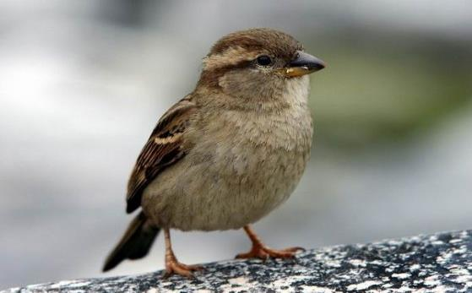
ВОРОБЕЙ
«Серый маленький комочек: чик-чирик-замерз он очень!
Солнце, выгляни скорей, ждет тебя наш воробей!»

Slide 3
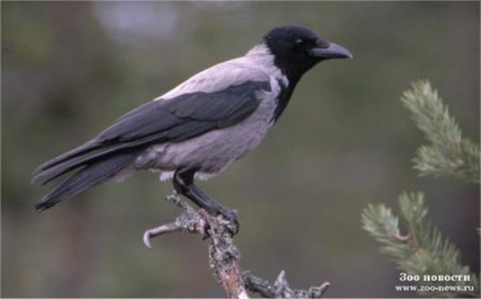
ВОРОНА СЕРАЯ
«Кар-кар-кар!»-кричит плутовка, ну и ловкая воровка,
Все блестящие вещицы очень любит эта птица!
И она вам всем знакома, как зовут ее – ворона!»

Slide 4
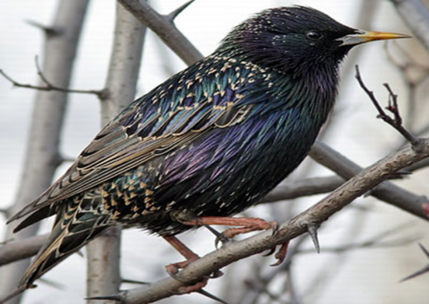
СКВОРЕЦ
«Эту птицу знает всякий: на шесте его дворец,
Червяков птенцам таскает, да трещит весь день!»

Slide 5
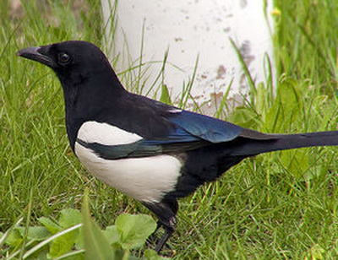
СОРОКА
«Трещала с самого утра: Пор-р-ра! Пор-р-ра! А что пора?
Какая с ней морока, когда трещит сорока».

Slide 6
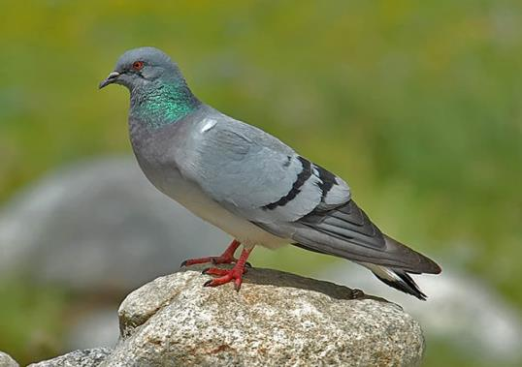
ГОЛУБЬ
Голубь плавно приземлился, отряхнул все перышки,
И на месте закружился, собирая зернышки.

Slide 7
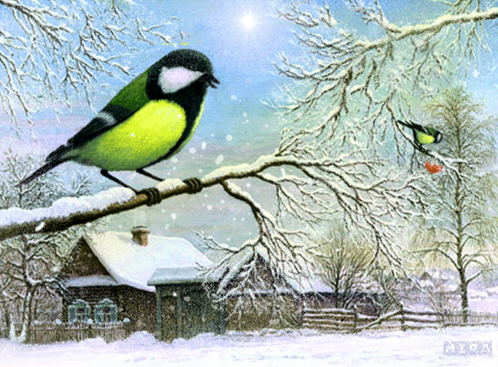
СИНИЦА
«Спинкой зеленовата, животиком желтовата,
Черненькая шапочка и полоска шарфика».

Slide 8
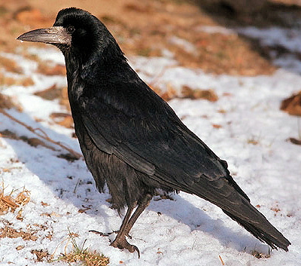
ГРАЧ
«Черный грач такой крикливый, непоседливый, болтливый,
Он нас с птицами в округе познакомит на досуге».

Slide 9
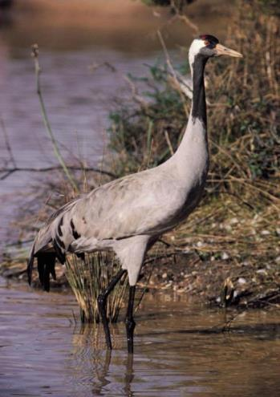
ЖУРАВЛЬ
«Мы услышим из полей
Крик весенний
журавлей,
Журавли домой летят,
Лето встретить здесь
хотят».

Slide 10
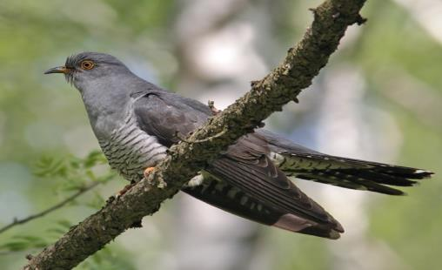
КУКУШКА
«Вот еще одна подружка, а зовут ее – кукушка,
Сядет скромно на суку и кричит- ку-ку-ку-ку!»

Slide 11
Загадки про птиц
На шесте – дворец, во дворце – певец.
(Скворец, скворечник)
Без рук, без топоренка построена
избенка. (Гнездо)
Рук нет, а строить умеет. (Птица)
Чик-чирик! К зернышкам - прыг,
Клюй, не робей: кто это? (Воробей)
Может и разбиться, может и свариться,
А захочет – в птицу может превратиться! (яйцо)

Slide 12
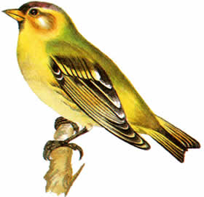
Речевое развитие
Чистоговорка: «Проворонила ворона вороненка»
Потешки: «Ласточка, ласточка, милая касаточка, ты где была,
ты с чем пришла? – За морем бывала, весну добывала, несу,
несу весну-красну», «Сорока-белобока»
Пальчиковая гимнастика:
«Птички»
Птичка весело летит (машут руками)
И на пальчики глядит (делают фонарики)
Раз, два, три, четыре, пять (загибают пальчики)
Будут зернышки клевать.
***
Птички прилетели,
Крыльями помахали,
Сели, посидели
И дальше полетели.

Slide 13
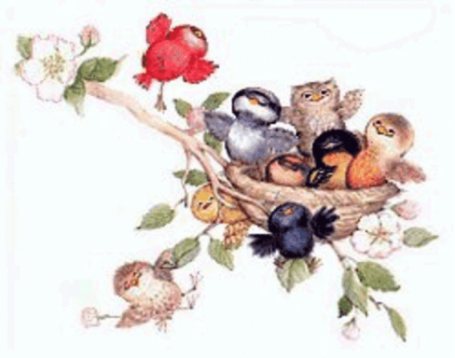
«Птички»
Птички прилетели (машут ручками, как крылышками)
На ладошку сели .
Здесь сидит воробей (загибают пальчики)
Здесь сидит соловей,
Здесь сидит синичка,
Здесь кукушка-птичка,
Ну, а здесь – ворона.
На ладошку птички сели,
Свои песенки запели.
Воробей: «Чик-чирик, чик-чирик!»
Соловей: «Фьють-фьють,фьють-фьють»
Синичка: «Тилялюй, тилялюй»
Кукушка: «Ку-ку, ку-ку, ку-ку»
Ворона: «Кар-кар,кар-кар»
Свои песенки пропели, дальше полетели.

Slide 14

Физкультминутки:
Вот под елочкой зеленой
Скачут весело вороны: кар-кар-кар! (громко)
Целый день они кричали,
Спать ребятам не давали: кар-кар-кар! (громко)
Только к ночи умолкали
И все вместе засыпали (Дети – тихо: кар-кар-кар…)
2. Ворона на березу села (дети, летая по группе, останавливаются и приседают, опускают руки),
Головою повертела (голова вправо-влево),
Для ребяток песню спела (каркают: кар-кар),
И обратно улетела (дети летают по группе)

Slide 15

Подвижные игры

Slide 16


Slide 17

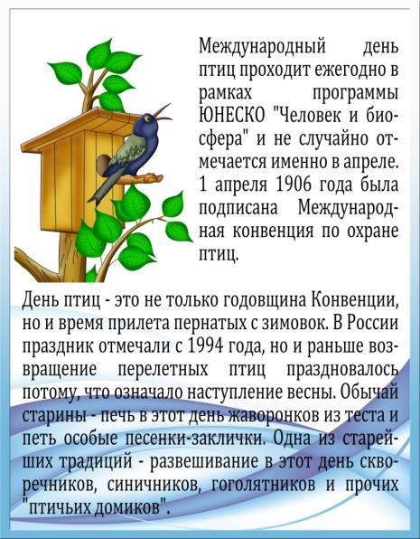
Информация для родителей

Slide 18
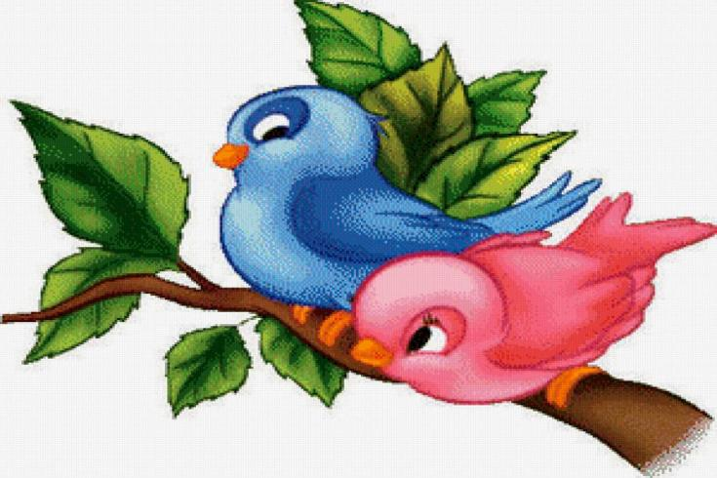
Спасибо за внимание!

